Slide 1
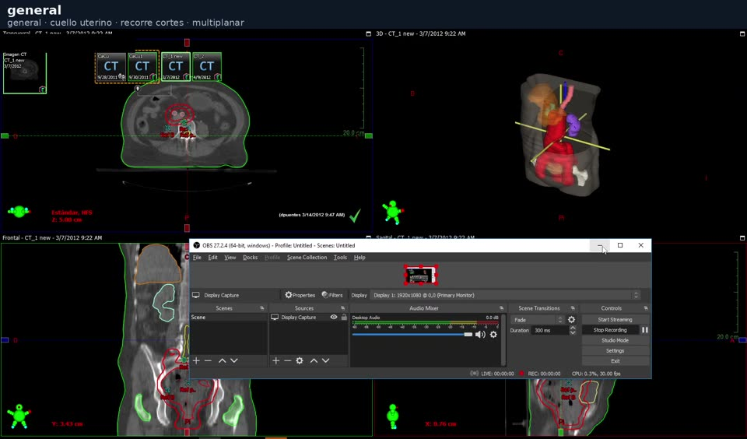
RADIOTERAPIA · BIBLIOTECA DE CONTORNEO Y PLANIFICACIÓN · INC
Cuello uterino
1 casos · 6 clips de Eclipse: cómo están segmentados los OAR y los targets y cómo se evalúa el plan
Las imágenes de cada lámina son clips: clic para reproducir. Material para armar clases; los textos de apoyo se revisan antes de usarlos.
TM Francisco Henríquez M. · Instituto Nacional del Cáncer · 2026

Slide 2
CASO · CUELLO UTERINO · 3D
Navegación de Estructuras en Cáncer de Cuello Uterino con Implante de Braquiterapia
El video muestra la visualización tridimensional y el recorrido plano por plano de las estructuras anatómicas y volúmenes de tratamiento en el módulo de Contorneo de Eclipse. Se trata de una paciente con cáncer de cuello uterino (CaCu) que tiene un implante o aplicador de braquiterapia in situ, permitiendo evaluar las relaciones anatómicas en cortes axiales, sagitales y coronales antes de abrir un plan en el módulo de Planificación.
CONCEPTOS QUE PERMITE ENSEÑAR
Identificación de artefactos metálicos severos causados por aplicadores de braquiterapia ginecológica in situ en tomografía computada.
Navegación multiplanar (axial, sagital, coronal) de volúmenes de tratamiento ganglionares (CTV1/CTV2) en pelvis ginecológica.
Delineación de los vasos ilíacos como estructura de ayuda para la delimitación de las áreas ganglionares de drenaje linfático.
Organización e importancia de la nomenclatura y cursos de tratamiento en Eclipse (Varian) para pacientes con esquemas combinados de radioterapia externa y braquiterapia.
ESTRUCTURAS DEL CASO
ADP · CTV1 · CTV2 · PTV1 · PTV1-NT · PTV2 · BODY · Cab Fem Derecha · Cab Fem Izquierd · Cauda Equina · Higado · Medula · Recto · Rinon Der · Rinon Izq · Rinones · Vasos · Vejiga
Clips de este caso: general, Higado, Rinon Izq, PTV1, Vejiga, general. Grabación de pantalla de Eclipse (Varian), INC 2026, anonimizada. Uso docente.
Notes:
Preguntas para los alumnos:
¿Qué causan los aplicadores metálicos de braquiterapia en las imágenes de TC de planificación? (Artefactos de alta densidad en estrella y bandas oscuras que dificultan el contorneo).
¿Qué estructura anatómica vascular se suele usar como guía para definir el volumen ganglionar pélvico en cáncer de cuello uterino? (Los vasos ilíacos comunes, externos e internos).
¿En qué módulo de Eclipse se realiza la selección del plan de tratamiento en base al historial de la paciente? (En el módulo de Planificación de Haz Externo / Explorador de Objetos).

Slide 3
CUELLO UTERINO · GENERAL · CONTORNEO
general
QUÉ SE VE
Se inicia la visualización multiplanar con un movimiento del plano axial en sentido craneal.
QUÉ DEBE NOTAR EL ALUMNO
Familiarizarse con la disposición espacial inicial antes de realizar un análisis detallado de cada estructura anatómica.
5 s de video · multiplanar · recorre cortes
Clic sobre la imagen para reproducir el clip. Grabación de pantalla de Eclipse (Varian), INC 2026, anonimizada. Uso docente.
Notes:
Clip ccu_sin_calculo/01_general.mp4 (0–5 s del video ccu_sin_calculo). Familiarizarse con la disposición espacial inicial antes de realizar un análisis detallado de cada estructura anatómica.

Slide 4
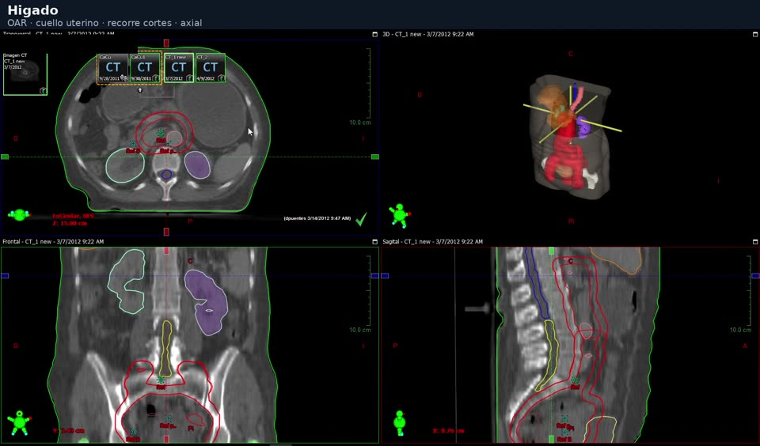
CUELLO UTERINO · OAR · CONTORNEO
Higado
QUÉ SE VE
Se desplaza el corte axial hacia el polo superior mostrando los límites del hígado y los riñones.
QUÉ DEBE NOTAR EL ALUMNO
Observar la relación espacial del lóbulo derecho hepático con el riñón derecho y la necesidad de una correcta delimitación craneal.
6 s de video · axial · recorre cortes
Clic sobre la imagen para reproducir el clip. Grabación de pantalla de Eclipse (Varian), INC 2026, anonimizada. Uso docente.
Notes:
Clip ccu_sin_calculo/02_Higado.mp4 (5–11 s del video ccu_sin_calculo). Observar la relación espacial del lóbulo derecho hepático con el riñón derecho y la necesidad de una correcta delimitación craneal.

Slide 5
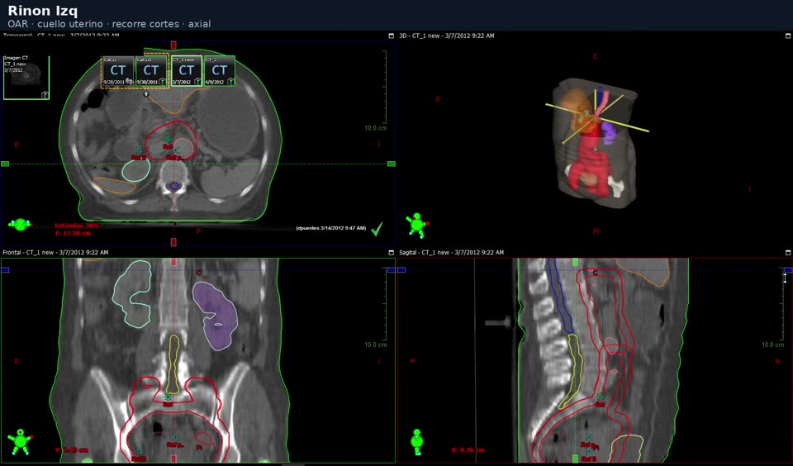
CUELLO UTERINO · OAR · CONTORNEO
Rinon Izq
QUÉ SE VE
El operador baja en sentido caudal por el plano axial, deteniéndose a nivel de ambos riñones.
QUÉ DEBE NOTAR EL ALUMNO
Analizar la diferencia de altura y la vecindad con estructuras del retroperitoneo al descender en la tomografía.
5 s de video · axial · recorre cortes
Clic sobre la imagen para reproducir el clip. Grabación de pantalla de Eclipse (Varian), INC 2026, anonimizada. Uso docente.
Notes:
Clip ccu_sin_calculo/03_Rinon_Izq.mp4 (11–16 s del video ccu_sin_calculo). Analizar la diferencia de altura y la vecindad con estructuras del retroperitoneo al descender en la tomografía.

Slide 6
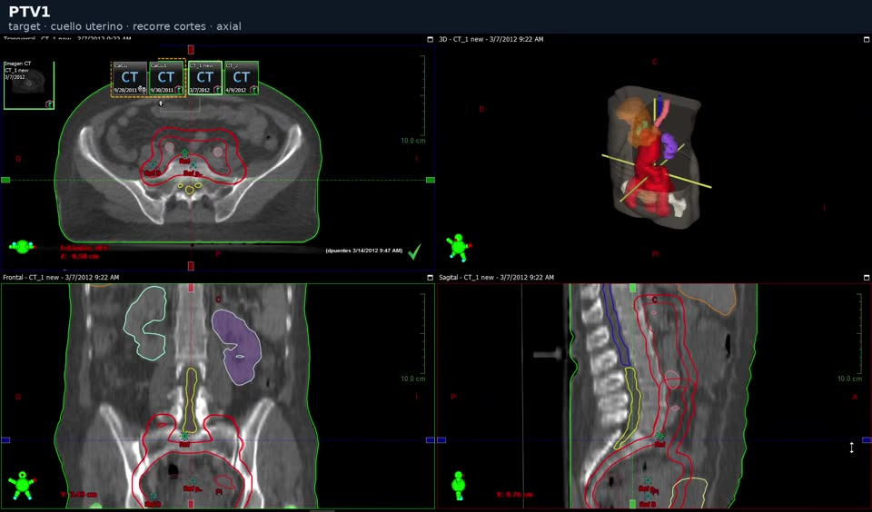
CUELLO UTERINO · TARGET · CONTORNEO
PTV1
QUÉ SE VE
Desplazamiento a través del nivel lumbar medio, observando los contornos ganglionares retroperitoneales.
QUÉ DEBE NOTAR EL ALUMNO
Notar cómo el volumen blanco nodal engloba los grandes vasos abdominales guardando margen de seguridad.
7 s de video · axial · recorre cortes
Clic sobre la imagen para reproducir el clip. Grabación de pantalla de Eclipse (Varian), INC 2026, anonimizada. Uso docente.
Notes:
Clip ccu_sin_calculo/04_PTV1.mp4 (16–23 s del video ccu_sin_calculo). Notar cómo el volumen blanco nodal engloba los grandes vasos abdominales guardando margen de seguridad.

Slide 7
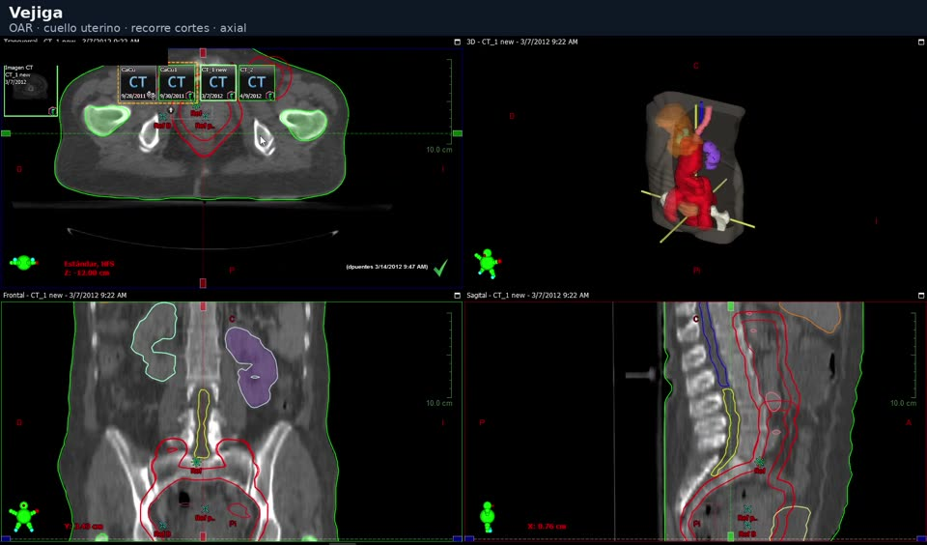
CUELLO UTERINO · OAR · CONTORNEO
Vejiga
QUÉ SE VE
Se desciende en el plano axial hasta la cavidad pélvica, mostrando la vejiga y las cabezas femorales.
QUÉ DEBE NOTAR EL ALUMNO
Identificar el volumen vesical en relación al CTV tumoral pélvico y verificar el contorneo de las cabezas femorales.
7 s de video · axial · recorre cortes
Clic sobre la imagen para reproducir el clip. Grabación de pantalla de Eclipse (Varian), INC 2026, anonimizada. Uso docente.
Notes:
Clip ccu_sin_calculo/05_Vejiga.mp4 (23–30 s del video ccu_sin_calculo). Identificar el volumen vesical en relación al CTV tumoral pélvico y verificar el contorneo de las cabezas femorales.

Slide 8
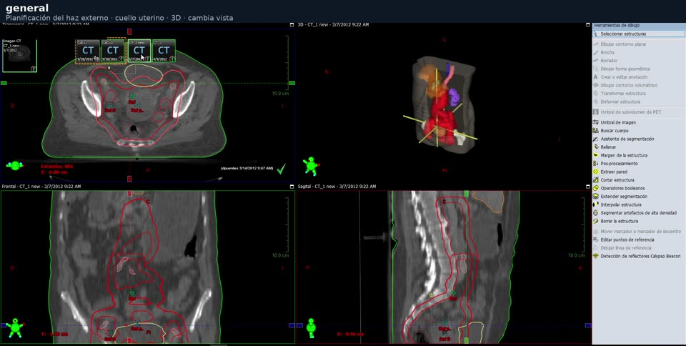
CUELLO UTERINO · GENERAL · PLANIFICACIÓN DEL HAZ EXTERNO
general
QUÉ SE VE
Se cambia al módulo de Planificación de Haz Externo y se cargan las imágenes correspondientes.
QUÉ DEBE NOTAR EL ALUMNO
Entender la transición entre el módulo de definición de volúmenes y la etapa de cálculo/evaluación de dosis.
5 s de video · multiplanar · cambia vista
Clic sobre la imagen para reproducir el clip. Grabación de pantalla de Eclipse (Varian), INC 2026, anonimizada. Uso docente.
Notes:
Clip ccu_sin_calculo/06_general.mp4 (30–35 s del video ccu_sin_calculo). Entender la transición entre el módulo de definición de volúmenes y la etapa de cálculo/evaluación de dosis.

